Slide 1
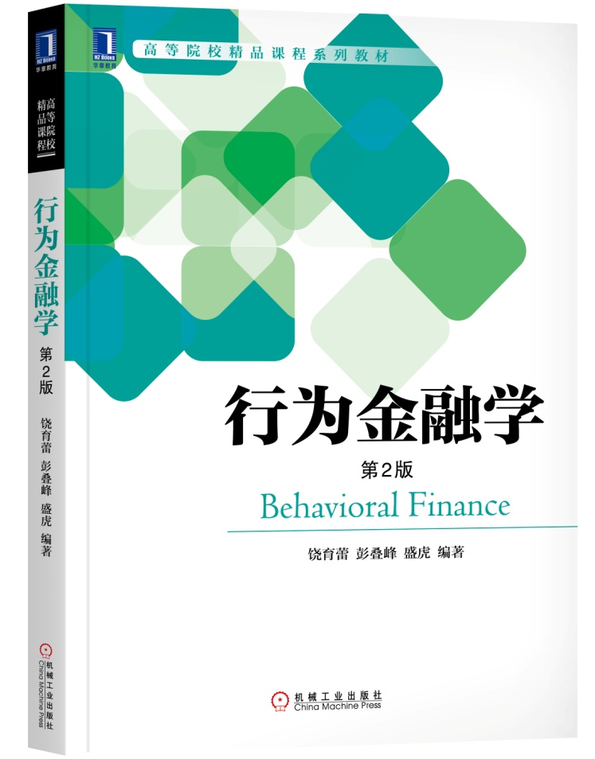
行为金融学 Behavioral Finance
郭海珍
hzguo@gdut.edu.cn
广东工业大学经济与贸易学院
2020年秋
Notes:
B+F

Slide 2
从标准金融学到行为金融学
From Standard Finance to Behavioral Finance

Slide 3
Q1：行为金融学，为什么？
不断涌现的谜题和异象
标准/经典/传统金融学理论面临的质疑与挑战
并非有效的市场←“非理性”的正常人

Slide 4
现代标准金融学理论体系
现代金融学已经成为一门逻辑严密的具有统一分析框架的学科
MPT→MM→CAPM→APT→EMH→OPM…
EMH: Prices are right→No free lunch
Rationality
Notes:
price reflect value, and mispricings corrected by arbitrageurs

Slide 5
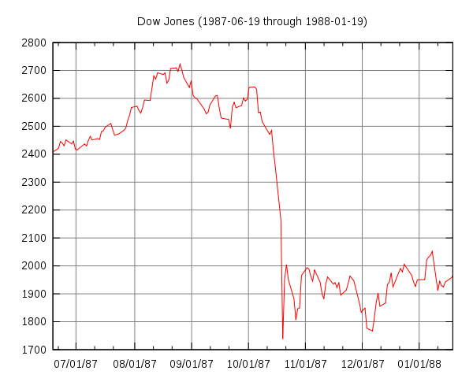
案例:价格总是对的吗？
VS. EMH paradox
1987年10月29日“黑色星期一”道琼斯指数走势图
pp.1-2

Slide 6
金 融 学
标准金融学
人们的金融决策问题：不确定条件下人们如何对资本资源进行有效配置
行为金融学
认知无偏差
认知偏差
理性预期
心理偏差与情绪
传统假设：人是完全理性的
贴近现实的假设：人是有限理性的
金融资产价格
（资产定价）
金融市场发展变化趋势

Slide 7
Finance with normal people
标准金融学中的人们是理性的，行为金融学中的人们是正常的。
Behavioral finance substitutes normal people for the rational people in standard finance.
—— Meir Statman, 2014
Notes:
Behavioral finance: Finance with normal people_Meir Statman 2014
DOI: 10.1016/j.bir.2014.03.001
Abstract: Behavioral finance is under construction as a solid structure of finance. It incorporates parts of standard finance, replaces others, and includes bridges between theory, evidence, and practice. Behavioral finance substitutes normal people for the rational people in standard finance. It substitutes behavioral portfolio theory for mean-variance portfolio theory, and behavioral asset pricing model for the CAPM and other models where expected returns are determined only by risk. Behavioral finance also distinguishes rational markets from hard-to-beat markets in the discussion of efficient markets, a distinction that is often blurred in standard finance, and it examines why so many investors believe that it is easy to beat the market. Moreover, behavioral finance expands the domain of finance beyond portfolios, asset pricing, and market efficiency and is set to continue that expansion while adhering to the scientific rigor introduced by standard finance.

Slide 8
Q2：行为金融学是什么？
行为+金融（交叉学科）
研究人的心理、情绪和行为对金融决策、金融产品定价以及金融市场趋势的影响。

Slide 9
Q3：行为金融学，怎么办？
交叉学科→揭示金融市场的非理性行为和决策规律
金融学、心理学、行为经济学、社会学等
学习框架（逻辑）
导论→理论→应用与展望

Slide 10
第01章 概论
第02章 有效市场假说及其面临的质疑
第03章 期望效用理论及其受到的挑战
第04章 前景理论
第05章 判断和决策中的认知偏差
第06章 决策中的心理偏差与偏好
第07章 金融市场中的个人投资者行为
第08章 金融市场的股票收益率异象
第09章 金融市场中的群体行为与金融泡沫
第10章 行为公司金融
第11章 行为投资策略与管理
第12章 行为金融学新进展与研究展望
目录

Slide 11
第一篇
并非有效的市场：行为金融学导论
Inefficient Markets: Introduction to Behavioral Finance
第1章 概论
第2章 有效市场假说及其面临的质疑
第3章 期望效用理论及其受到的挑战

Slide 12
第1章 概论：从标准金融学到行为金融学
Overview: From Standard Finance to Behavioral Finance

Slide 13
1.1
行为金融学的历史与发展
1.2
行为金融学的相关学科基础
目录
CONTENTS
1.3
行为金融学对新古典金融学的理论挑战
1.4
行为金融学的理论支柱

Slide 14
§1.1 行为金融学的历史与发展

Slide 15
早期的行为金融学思想
20世纪初-50年代
时间 | 代表人物 | 成果
19世纪初 | Lebon | 《乌合之众》 | 最早研究投资市场群体行为
 | Mackey | 《非凡的公众错觉和群体疯狂》
1936 | Keynes | “选美竞赛” 和“空中楼阁”理论，强调心理预期在人们投资决策中的重要性
1951 | Burrell | 开拓了量化投资与人的行为特征结合的金融研究新领域
1955 | Simon | “有限理性”假设——行为金融学诞生的重要理论基础

Slide 16
早期的行为金融学思想
20世纪60-70年代
时间 | 代表人物 | 成果
1960s-1970s | Bauman | 《科学投资分析：是科学还是幻想？》 | 呼吁关注非理性心理批评了金融学科片面依靠模型的研究方法,指出金融学发展方向是金融学与行为学的结合
 | Slovic | 《人类判断行为的心理学研究》
1979 | Kahneman和Tversky | 前景理论——行为金融学兴起的理论基础、发展的里程碑
1982 | Kahneman、Slovic和Tversky | 认知偏差——研究不确定环境下人如何决策

Slide 17

行为金融学的形成和发展期
20世纪70-80年代
市场异象促使金融经济学家反思新古典资产定价理论的合理性。
价值效应
一月效应
规模效应
反转效应
处置效应
动量效应

Slide 18
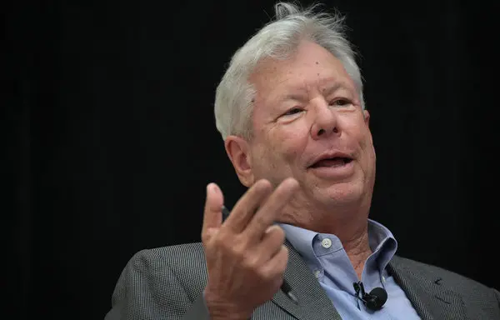
公平
互惠
利他
赢者诅咒
禀赋效应
损失规避
偏好反转
心理账户
心理偏好与行为异象
Richard Thaler

Slide 19
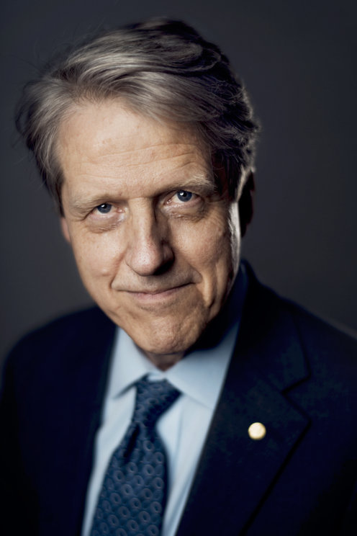
长期真实的股票价格波动非常剧烈。
未来股利贴现值远远不能解释
撼动了新古典金融学最基础的估值理论。
Robert Shiller

Slide 20
定价模型发展
Black：金融市场中存在噪声，金融资产价格会严重偏离基础价值。
Shleifer、Vishny：噪声交易风险阻碍了套利
挑战新古典资产定价的合理性
定价模型发展：Barberis(1998)、Daniel(1998)、Hong和Stein(1999)
1990年
1985年
1997年
De long：将噪声交易者风险引入定价模型

Slide 21
20世纪90年代
注重投资者心理对投资组合和交易决策的影响
French、Porterba、Huberman：投资者股票组合分散不足、具有本土偏好
Bernartzi和Thaler：人们投资组合的分散方式非常幼稚。
Odean、Baber：个体投资者倾向于过度交易，过度交易的原因在于过度自信

Slide 22
行为金融学的新进展
21世纪以来
行为公司金融诞生
理性行为
公司管理层的非理性
资本资产定价模型
心理学
股票市场的非有效性
有效市场假说
行为公司金融

Slide 23
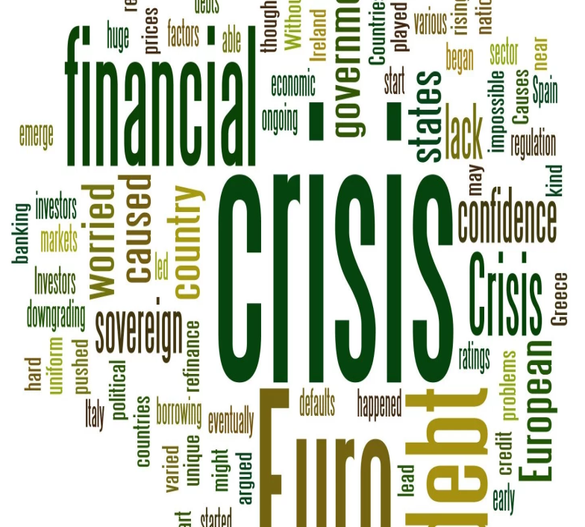
宏观行为金融形成
行为金融学肩负使命：
解释宏观金融现象
引导政策

Slide 24
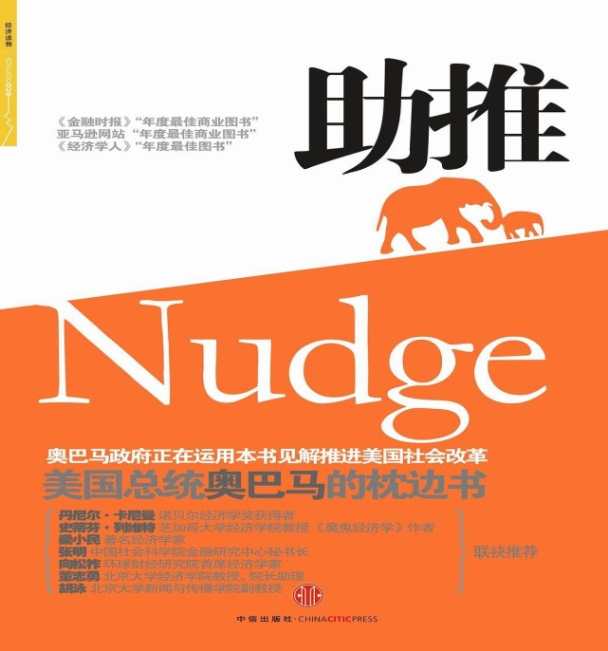
行为的金融监管理论发展
奥巴马政府将美国顶尖的“行为主义经济学”精英学者聚集起来，组成了一个被《时代杂志》所称的“行为科学梦幻智囊团”，诞生了行为监管领域著作——《助推》

Slide 25
§1.2 行为金融学相关学科基础

Slide 26
行为金融学与心理学
经济心理学
01
认知心理学
关于经济心理与行为研究的学科，强调经济个体的非理性方面及其重要影响。
02
现代认知心理学是与行为金融学关系最密切的心理学科。研究成果中的启发式推理方法、确认性偏差和框定依赖等可用以解决金融市场中的问题。
相关心理学
社会心理学
04
其研究成果中的过度乐观、保守主义和情绪性效应等可用以解决金融市场中的问题。
03
情感心理学
其研究成果中的信息窜流、羊群效应和心理干扰等可用以解决金融市场中的问题。

Slide 27

行为金融学与实验经济学
实验经济学
在可控的条件下，针对某一现象，通过控制某些条件，观察决策者的行为并分析实验结果，以检验、比较和完善经济理论。
实验经济学为行为金融学提供了方法论
根据实验现象推测假设模型
对模型进行实证检验
采用合适的模型对异常现象做出解释

Slide 28
行为金融学与行为经济学
行为经济学
研究消费者和企业经理人的行为
研究行为决策过程
重视人的因素
行为经济学
行为金融学
关系图

Slide 29
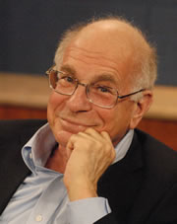
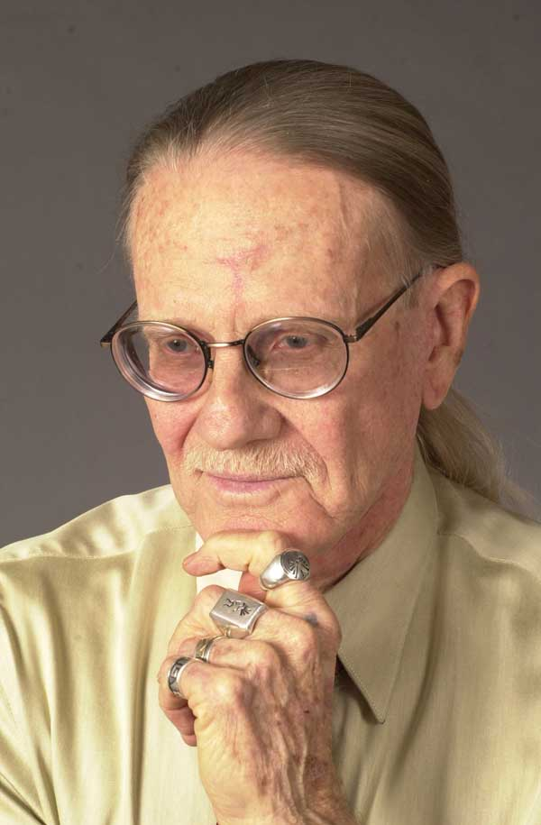
2002年度诺贝尔经济学奖授予心理学家卡尼曼和实验经济学家史斯密
“经济人”角色慢慢地被普通的“社会人”所替代
Daniel Kahneman
Vernon Smith

Slide 30

行为经济学仍然认经济人理性在传统解释范围内的有效性。
理性与理性之外的其余部分结合起来，才能构成人类行为的整体。
是一种更高理性的表现。

Slide 31
§1.3 行为金融学对新古典金融学的理论挑战

Slide 32
行为金融学对新古典金融学的理论挑战
新古典金融学 | 行为金融学
“经济人”假设
自利 | 并非完全自利
以效用最大化为目标 | 理性程度有限
对市场做出无偏估计 | 不能做出完全无偏估计
“理性人”假设
按照贝叶斯法则来更新信念 | 有限理性
追求期望效用最大化 | 受制于心理规律与行为偏差

Slide 33
§1.4 行为金融学的理论支柱

Slide 34
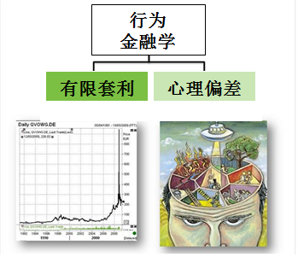
行为金融的两大支柱
The field has two building blocks:
limits to arbitrage, which argues that it can be difficult for rational traders to undo the dislocations caused by less rational traders;
psychology, which catalogues the kinds of deviations from full rationality we might expect to see.

Slide 35
有限套利
构建套利组合会遇到执行成本的问题
构建套利组合时不得不承担基本面风险与噪声交易者风险

Slide 36
心理偏差与非标准偏好
心理偏差
可得性偏差
代表性偏差
锚定偏差
保守偏差
过度自信
非标准偏好
确定性效应
模糊厌恶
分离效应
损失厌恶
私房钱效应
后悔厌恶

Slide 37
本章小结
行为金融学是一门多学科交叉性学科
行为金融学挑战并补充修正了古典金融学理论
投资者心理和有限套利是行为金融学的理论支柱

